Slide 1
Автоматизация расчета покрытия требований и его визуализация в Allure Report
Sergey Khomutinin
Arenadata Software
Notes:
Привет! Сегодня мы поговорим про то, как можно автоматизировать и показывать покрытие требований.

Slide 2
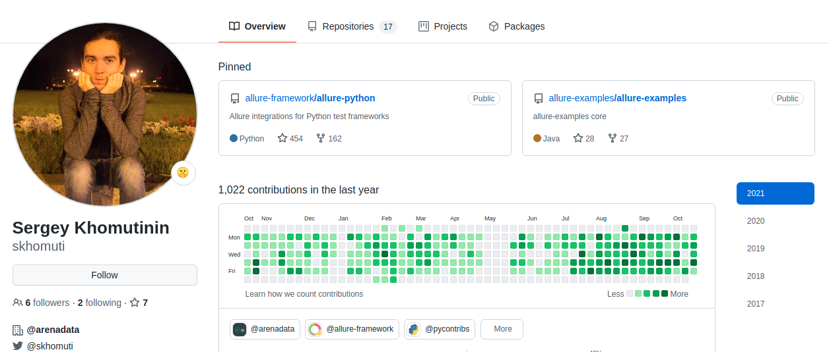
Notes:
Меня зовут Сергей Хомутинин, я так или иначе занимаюсь чем-то связанным с тестированием уже пять лет. Я много занимаюсь развитием различных инструментов около тестирования, поэтому хотел бы поделиться своим опытом в том, как можно использовать возможности вашего инструментария для решения повседневных задач тестирования.

Slide 3





Мы из ARENADATA
ARENADATA — ведущий российский разработчик платформ сбора и хранения данных для компаний, которые хотят изменить бизнес с помощью цифровизации процессов и сложной аналитики, основанной на использовании Big Data.
Наши решения строятся
на технологиях
с открытым кодом
и помогают работать с
Большие данные
Интернет вещей
Машинное
обучение
Связанные технологии
Notes:
Я много занимаюсь опенсурс проектами, и поэтому работаю в компании Arenadata. Мы занимаемся разработкой экосистемы с открытым исходным кодом для сбора и хранения данных.

Slide 4


Notes:
Сегодня мы будем говорить про Pytest и Allure TestOps, но сам подход может быть применен и на других фреймворках. Мы в Arenadata выбрали данные инструменты потому что они наиболее подходят под наши нужды тестирования.
Pytest - благодаря его мощной системе параметризации и фикстурам. У нас очень много тестовых сценариев, которые нужно проводить на большом количестве окружений. Разные операционки, разные версии продукта, разные cloud провайдеры, и так далее.
Allure TestOps - выбран потому, что мы практически не занимаемся ручным тестированием. Поэтому нам был важен репорт, изначально заточенный под автоматизированные сценарии, а не классическая TMS система вроде TestRail.

Slide 5

Требование - что это?

Slide 6
Не только требования
Ручные тесткейсы
Use case
User stories
???
Notes:
Что вообще такое требование? Если не вдаваться в детали, требование - это описание того, что наша система должна делать. Соответственно, покрытие требований поможет нам ответить на вопрос - проверяется ли то или иное требование автотестами, или нет?
При этом важно понимать, что расчет покрытия автотестами имеет смысл не только для требований как таковых, но и для ручных тест кейсов или User stories, написанных аналитиками. А значит, говоря “требования”, мы будем подразумевать любой артефакт на основании которого может быть разработан автотест.

Slide 7
Как выглядят требования?

Slide 8
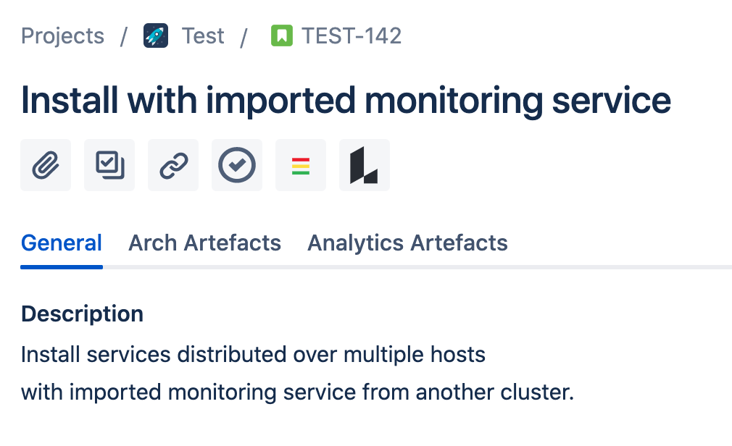
Требования в Jira
Notes:
Распространенный вариант - это Jira,Confluence или какая-либо специализированная TMS вроде TestRail.
В случае с Jira мы можем использовать X-Ray или подобные ему расширения для управления тест-кейсами и их связью с требованиями. В каком-то виде тот же X-Ray умеет показывать покрытие.
Если же речь идет о Confluence, то вопрос связи с тесткейсами, как правило, решается с использованием внешних инструментов.

Slide 9
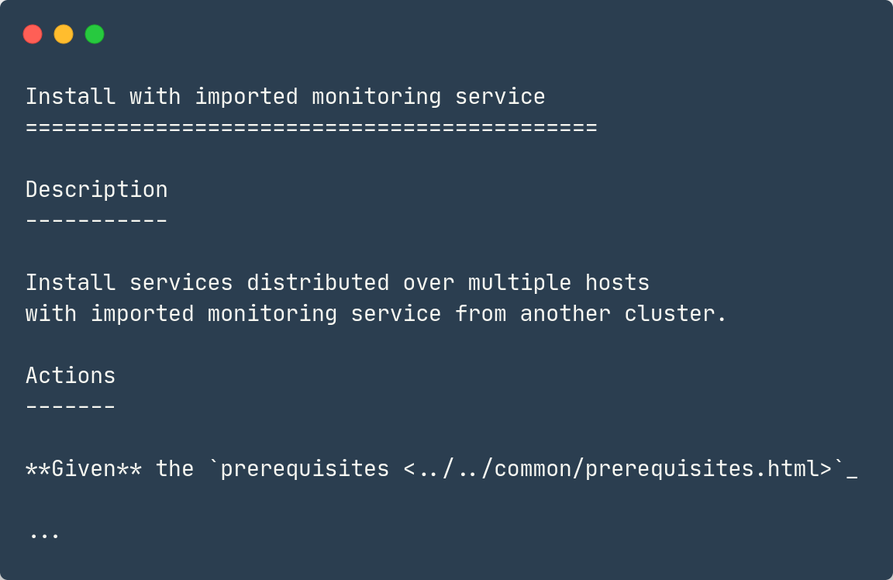
Требования в текстовом формате
Notes:
Набирающий популярность вариант - это хранение требований непосредственно в репозитории проекта вместе с автотестами в каком-либо из текстовых форматов (.rst, .md, etc.). Это позволяет держать требования наиболее близко к разработке продукта и автотестов к нему, а также решает проблему версионирования требований максимально эффективным способом.
При таком варианте хранения требований надеяться на коробочное решение для расчета покрытия не приходится, и остается только придумывать свой инструмент.
На данный момент большинство требований у нас в Arenadata выглядят именно так. Мы используем Sphinx для генерации html страниц по нашим требованиям.

Slide 10
Связываем требования с автотестами
Notes:
Вне зависимости от формата хранения требований, автотест каким-либо образом должен связываться с требованием, к которому он относится.

Slide 11
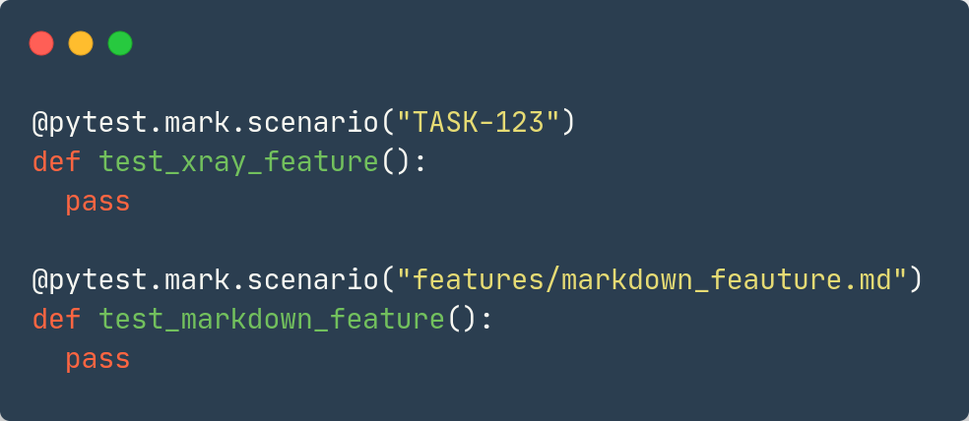
Атрибут требования на тесте
Notes:
Обычно это некий атрибут у теста. Лейбл, марка, тег, в зависимости от фреймворка. В значении у такого атрибута указывается айдишник Jira issue, ссылка на page в Confluence или путь до файла с требованием, то есть некий уникальный признак нашего требования.

Slide 12
Зачем связывать с тестами?
“А мы вот это тестируем?”
Notes:
С помощью связи автотестов и требований мы постарались решить сразу несколько проблем.
Разработчики приходят и спрашивают - а мы тестируем вот эту штуку? Это как раз проблема покрытия, и далее мы подробнее про это поговорим.

Slide 13
Зачем связывать с тестами?
“А мы вот это тестируем?”
“А что делает этот тест?”
Notes:
Другой вопрос, с которым приходят разработчики - А что делает вот этот тест? Разработчик пишет код, и у него начинают падать тесты. Почему они падают и что вообще делают - непонятно. В такой ситуации может сильно облегчить разбор причины падения ссылка на требование в самом автотесте. Разработчик понятия не имеет что за код в автотесте написан, но он хотя бы может прочитать требование, с которым сейчас возникли проблемы.
Но на самом деле при возникновении подобных вопросов обязательно обращайте внимание на детализацию вашего автотеста. В нем должны быть четкие понятные шаги, и хорошее сообщение об ошибке. Системы репортинга вроде аллюра позволяют писать человекочитаемый лог автотеста, и это важно. Разработчик не должен бегать к тестировщику при любом падении, чтобы тестировщик ему расшифровал что в автотесте вообще происходит.

Slide 14
Зачем связывать с тестами?
“А мы вот это тестируем?”
“А что делает этот тест?”
Ознакомление с проектом
Notes:
Ну и так как у нас много проектов, связь автотестов с требованиями сильно облегчает процесс ознакомления с проектом новых тестировщиков. Они приходят на проект, смотрят тесты, и по их требованиям изучают поведение системы.

Slide 15
Считаем покрытие
Notes:
Ну и давайте вернемся к проблеме покрытия и посмотрим как покрытие считается.

Slide 16
Покрытые требования
Требование 1 -> Автотест 1
Требование 2 -> Автотест 2
Требование 3 -> Автотест 3
Notes:
Сам по себе процесс расчета покрытия достаточно простой. Нам нужно знать информацию об автотестах, информацию о требованиях, и как-то их между собой соотносить. По полученной информации мы можем делать определенные выводы о качестве наших требований или автотестов.

Slide 17
Требования не покрыты
Требование 1 -> Автотест 1
Требование 2 -> ???
Требование 3 -> ???
Notes:
Требования, которые не соотносятся к автотестам - не покрытые. Возможно, что сейчас что-то мешает его автоматизировать, и нужно это требование пересмотреть.
Требование может быть незавершенным, то есть для автоматизации еще не хватает какой-либо информации.
Могут быть проблемы с проверяемостью требования - нет понимания как проверить данное требование в текущей формулировке.
Либо требование может быть попросту устаревшим.
Так или иначе наличие этих проблем говорит о том, что требование нужно дорабатывать.
Если с требованием все хорошо, значит можно автоматизировать.

Slide 18
Автотесты без требований
Требование 1 -> Автотест 1
??? -> Автотест 2
??? -> Автотест 2
Notes:
Автотесты, которые не соотносятся к требованиям тоже под вопросом.
Возможно, что автотест был первее, а про требование благополучно забыли.
Так же это может указывать и на проблемы с автотестами. Например, тест без требования делает проверки, дублирующие какое-то уже существующее требование, и может быть без проблем удален. Либо это тест, который что-то делает с окружением перед прогоном остальных тестов. Это зависимые тесты, от которых конечно же нужно избавляться.

Slide 19
Несколько автотестов на требование
Требование 1 -> Автотест 1, Автотест 2
Notes:
Требование, покрытое несколькими автотестами это тоже повод разобраться почему так происходит.
Опять же, возможно что проверки дублируются, и от какого-то автотеста можно избавиться. Либо, наше требование не атомарно, и может без потери завершенности быть разбито на два разных требования.

Slide 20
Автотест на несколько требований
Требование 1, Требование 2 -> Автотест 1
Notes:
Один автотест, покрывающий несколько требований зачастую говорит о том, что наш тест делает слишком много, и будет лучше его разделить на два разных автотеста.
Но могут быть и исключения. Предположим, что подготовительные шаги для проверки наших требований занимают много времени и ресурсов - тогда, в рамках разумного, мы можем объединить проверки из разных требований просто чтобы тестирование не становилось слишком дорогим.

Slide 21
Несуществующее требование
Требование ??? -> Автотест 1
Notes:
Автотесты, ссылающиеся на несуществующее требование - ошибка в коде, или забыли удалить автотест после удаления требования. Можно смело идти и исправлять данную проблему.

Slide 22
Считаем покрытие для каждой ветки
develop - 85% coverage
feature/TASK-123 - 73% coverage
tests/TASK-321 - 97% coverage
Notes:
Но можно пойти дальше. Разработка так или иначе происходит с использованием системы контроля версий.
Что, если мы будем считать покрытие требований для каждой ветки, в которой разрабатываются автотесты?
Можно прямо в пулл реквесте писать о текущем проценте покрытия. Пишем новые автотесты, создаем пулл реквест, и ревьюверы сразу же видят все ли необходимые требования мы покрыли.

Slide 23
А как визуализировать?

Slide 24
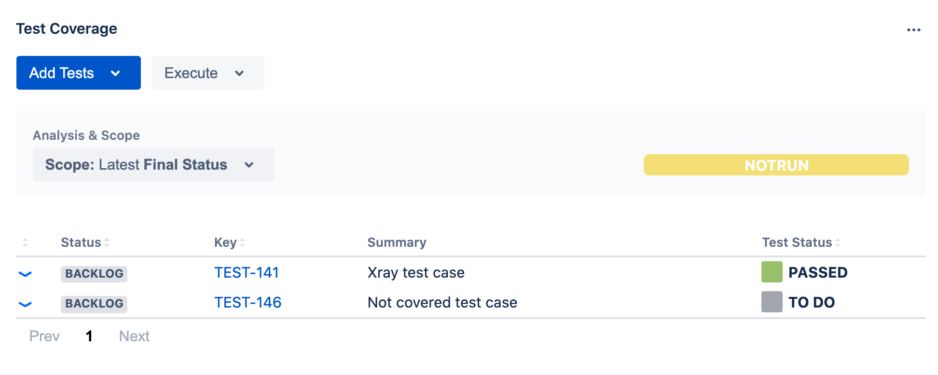
XRay Test Coverage
Notes:
С визуализацией немного сложнее. К примеру, в Xray присутствует блок Test Coverage, но какой-то детальной аналитики он не дает, и найти ответ на большинство вопросов, что мы обсудили ранее, будет сложно.
Также мы можем собирать информацию о тестах и требованиях скриптами, и формировать красивую страничку на каком-нибудь confluence.
Либо в виде метрик посылать, например, в графану и строить графики.

Slide 25




Notes:
В случае confluence и графаны автотесты становятся зависимыми от новых внешних ресурсов. Требования мы смотрим в Jira, автотесты в исходниках, прогоны автотестов в Allure, а покрытие в каком-то новом месте. Более того, не решена проблема с тем, что достаточно сложно показать покрытие требований для конкретной ветки в репозитории с автотестами.

Slide 26
У нас есть Allure!
Notes:
И тут возникла идея - что, если мы объединим отчет о прохождении автотестов и покрытие требований? Отчет у нас в Allure. Нам не придется вводить никаких новых сущностей.

Slide 27
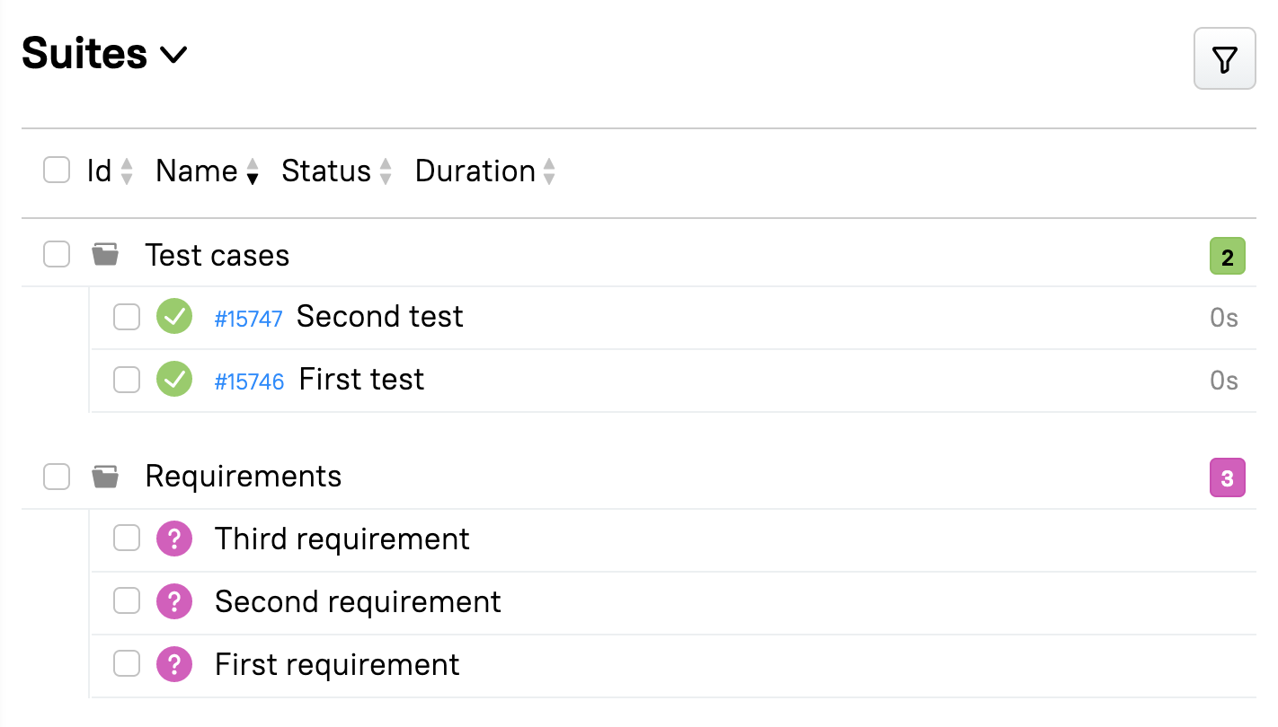
Добавляем требования в результаты
Notes:
Давайте мы возьмем все наши требования, и во время прогона автотестов будем добавлять их в отчет со специальным статусом. У нас есть пара тестов, и к ним написаны сценарии.

Slide 28
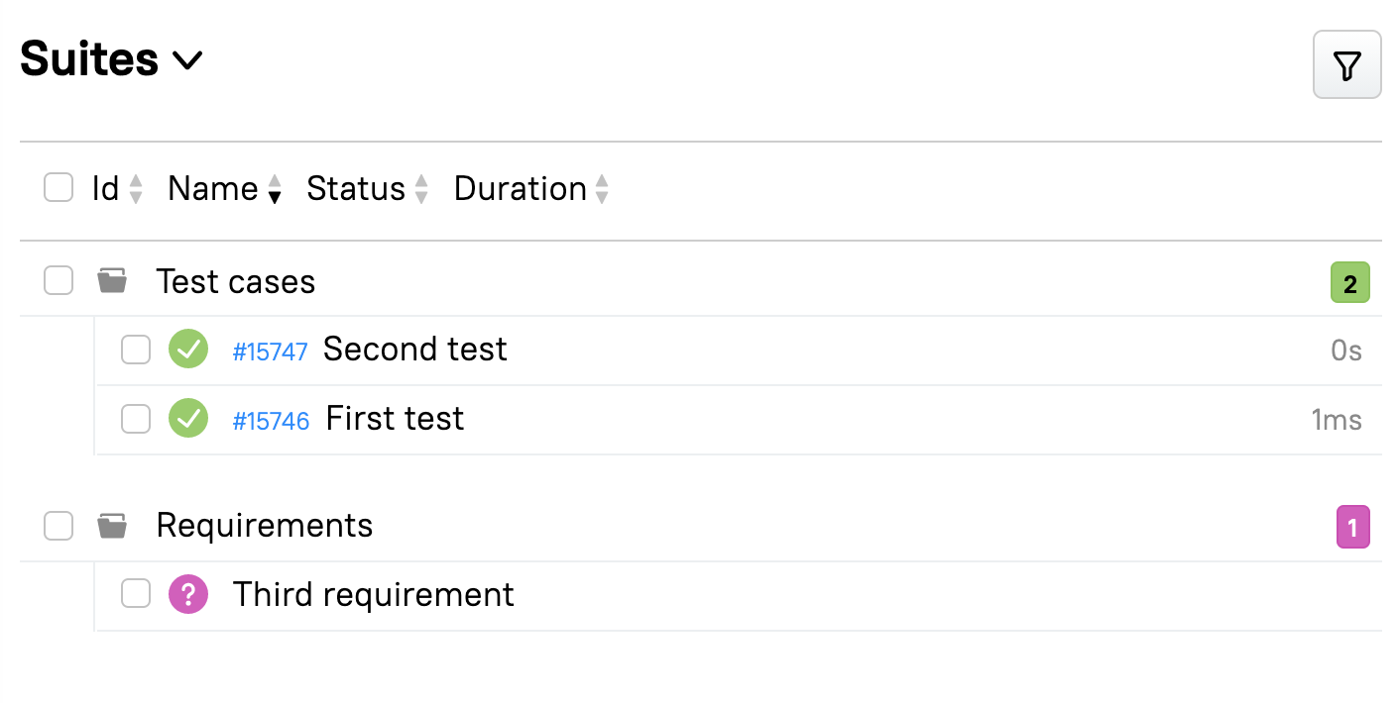
Оставляем только не покрытые
Notes:
Так как требования связаны с автотестами, мы можем убрать из отчета все автоматизированные требования и оставить только не покрытые. В нашем случае это третье требование, на него автотеста нет.

Slide 29
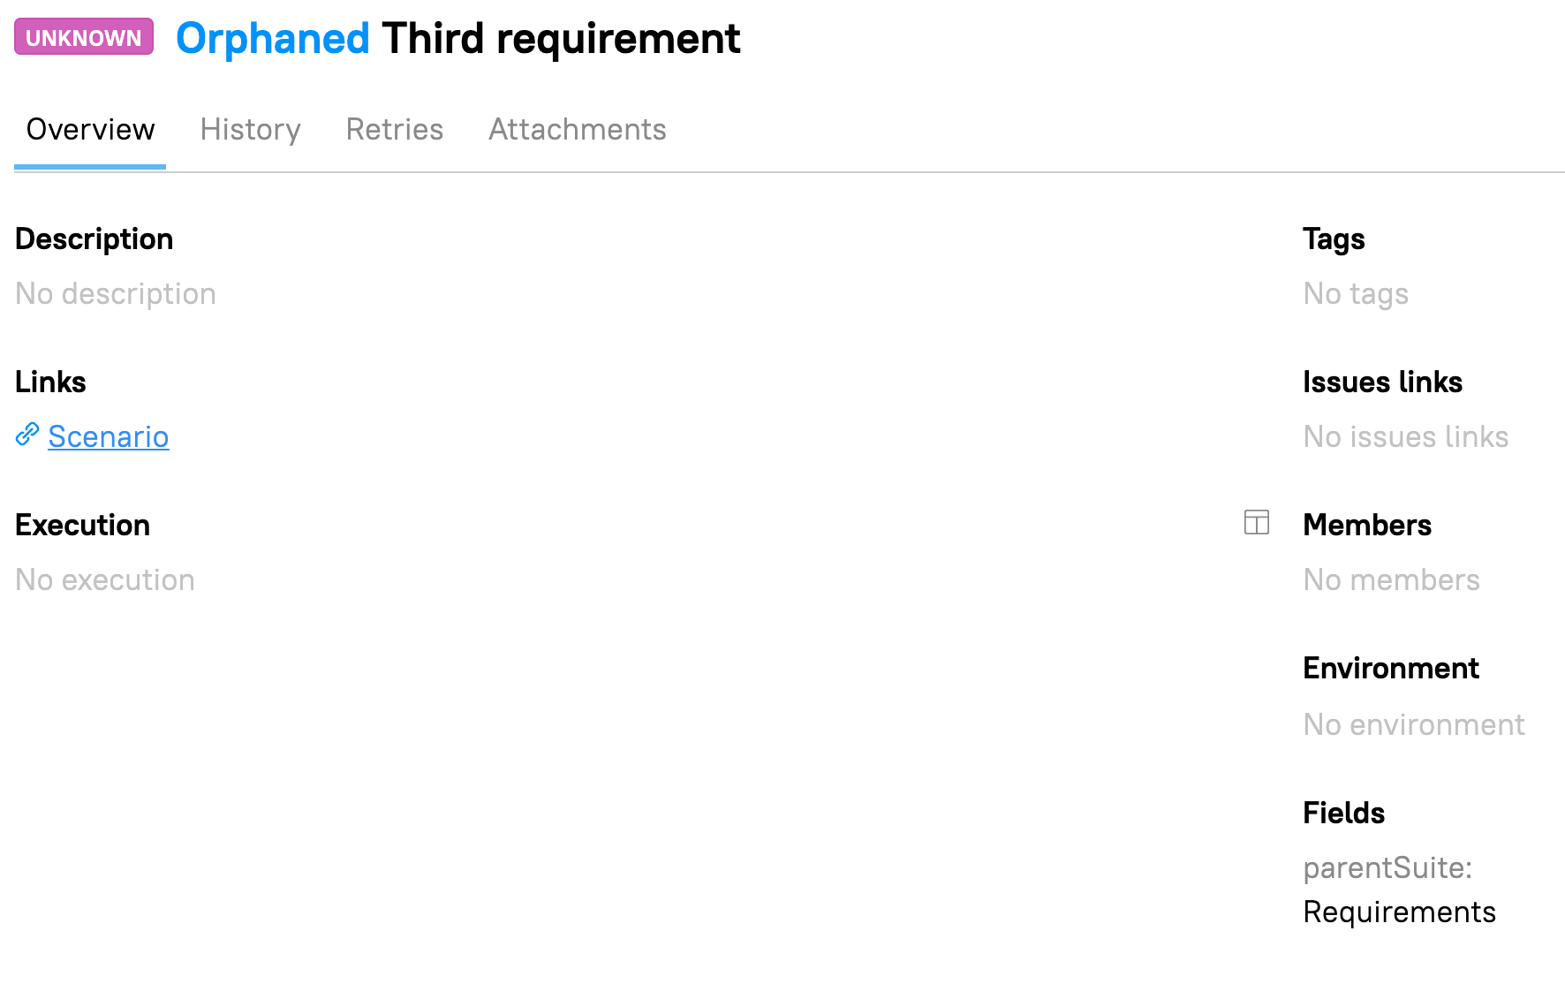
Описание требования
Notes:
Вот так выглядит описание требования в отчете. Оно пустое по одной простой причине - у нас есть первоисточник данного требования, и мы просто оставляем на него ссылку.
Такая же ссылка, кстати, добавляется и к результатам автотестов.
Для требований мы выбрали не очень часто встречаемый статус в аллюре - Unknown, и по смыслу он подходит как нельзя лучше - результат данного требования неизвестен. Это не то же самое, что, к примеру, пропущенный результат. Это именно неизвестный. Мы не знаем выполняется ли вот это конкретное требование. У нас даже нечем его проверить.

Slide 30
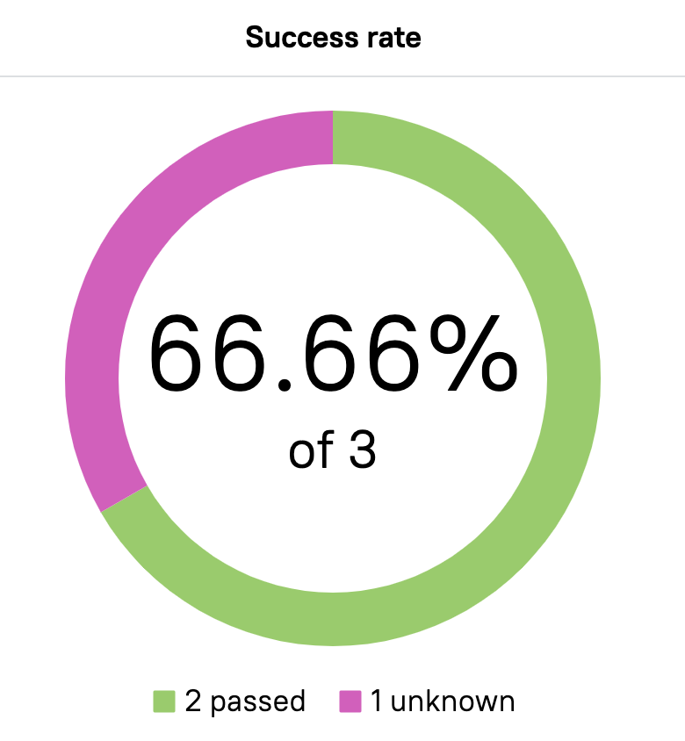
Notes:
Именно наличие результатов с таким статусом говорит о том, что не все требования покрыты автотестами и надо с этим разбираться. Естественно, они влияют на процент прохождения всего запуска.

Slide 31
Автотесты в структуре требований
Notes:
Следом возникла идея, что теперь мы можем показывать автотесты в той же структуре, что и написанные требования.

Slide 32
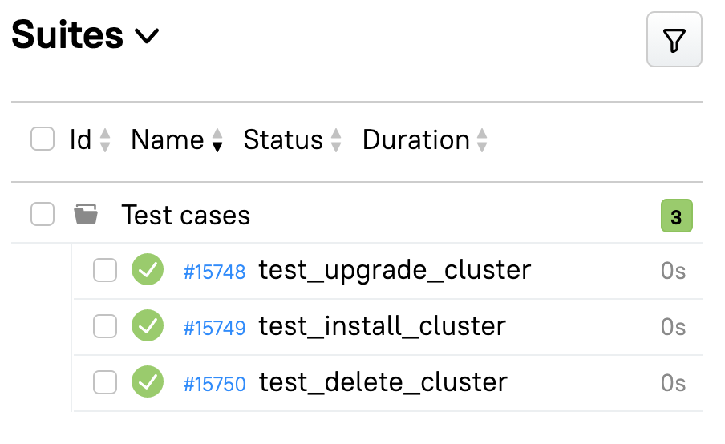
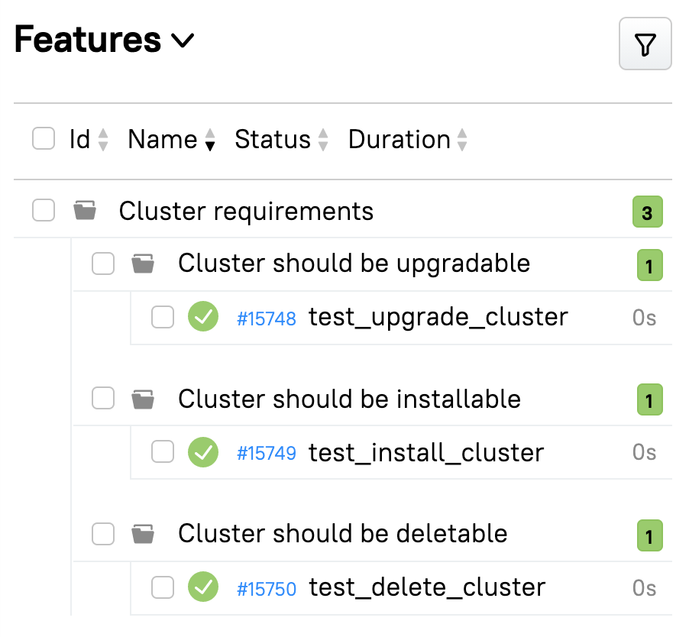
Тесты в иерархии требований
Notes:
Слева у нас обычное отображение автотестов, оно соответствует тому как автотесты расположены в директориях с кодом.
Справа - те же самые автотесты, но в иерархии требований.
Воспользуемся, например, bdd-лейблами epic-feature-story для создания такой структуры, либо своими кастомными лейблами в случае с Allure TestOps.

Slide 33
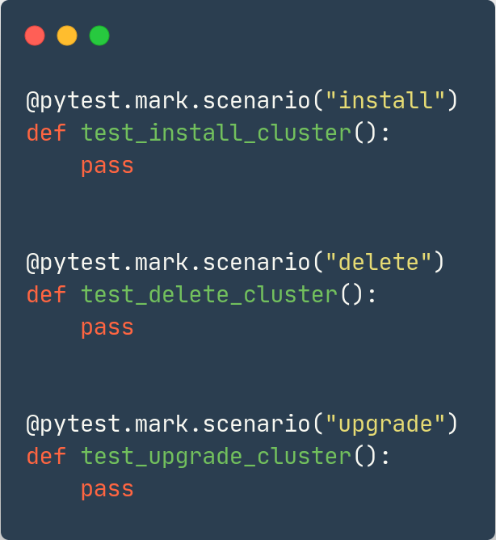
Не модифицируем тесты
Notes:
При этом важно отметить, что по сути мы никак не модифицировали код автотестов, чтобы добавить на них новую мета-информацию. На автотесте у нас единственная марка - это связь с требованием.

Slide 34
Автотест на несколько требований
Notes:
Как мы уже говорили ранее, бывают ситуации, когда один автотест проверяет больше одного сценария. У нас такие тесты есть

Slide 35
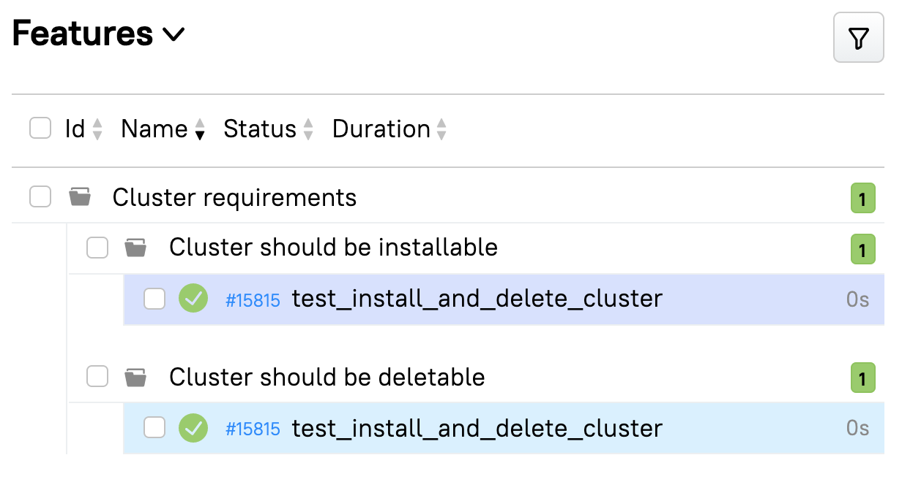
Notes:
Они тоже отображаются в отчете как один тест, но в разной структуре. Здесь нужно быть особенно осторожным, так как можно запутаться в цифрах - обратите внимание, что мы видим по сути два теста, но в цифрах справа он один. И это верно
Избегайте таких тестов, чтобы не возникала подобная путанница

Slide 36
Считаем покрытие на каждый запуск
Notes:
Всю процедуру добавления требований в отчет мы можем выполнять на каждый запуск автотестов. Соответственно, в отчете мы видим покрытие требований для конкретной ветки репозитория.
Но с запуском тестов есть проблема - а как считать покрытие, если мы запустили не все тесты?

Slide 37
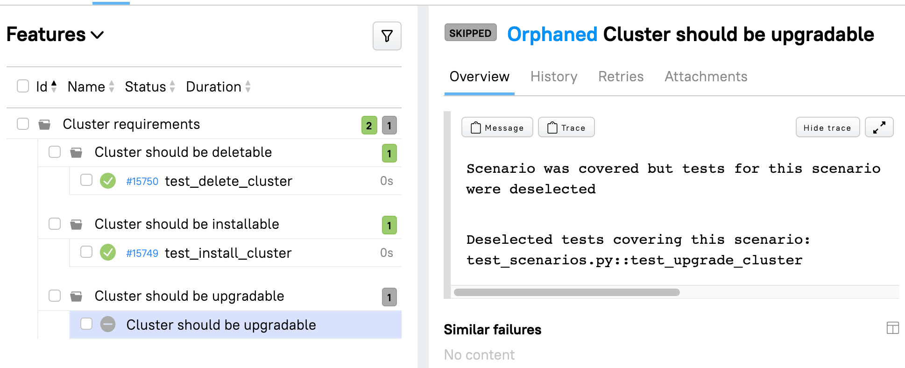
Запускаем не все тесты
Notes:
На требование есть автотест, но он просто не запускался? В Аренадата мы запускаем полный прогон автотестов только на релизе продукта, а на пулл реквестах - ограниченный набор. Наименее важные требования мы намеренно пропускаем ради экономии ресурсов, но информация о том, что требование не было протестировано - важная.
В примере со слайда мы решили не запускать тесты на апгрейд.
Было бы неправильно в такой ситуации считать требование на апгрейд вообще не покрытыми, но как-то донести до пользователя информацию, что автотесты для требования не запускались, тоже нужно. Мы решили создавать результат на такие требования как пропущенный, а в описании добавлять названия тестов, которые относятся к этому требованию, но не были запущены.

Slide 38
Мы все исправили
Notes:
Спустя какое-то время мы исправили все несоответствия между нашими требованиями и автотестами. Но как нам не допустить подобных расхождений в дальнейшем? Мы можем использовать покрытие требований в качестве линтера!

Slide 39
Покрытие кода как линтер
====== 3 tests collected, 50% specification coverage in 0.10s ======
! _pytest.outcomes.Exit: Spec coverage percent is 50%, and it is less than target 100% !
====== 3 tests collected, 50% specification coverage in 0.01s ======
Spec coverage is greater than target 25%! 🎉🎉🎉
====== 2 tests collected, 25% specification coverage in 0.37s ======
! _pytest.outcomes.Exit: The following tests linked with nonexistent spec:
test_non_existent_scenario_case !
Notes:
Все точно так же как с покрытием строк кода - если покрытие требований ниже определенного процента, мы даже не будем запускать автотесты. Или, к примеру, если тесты ссылаются на несуществующее требование. Это почти наверняка какая-то ошибка, с которой надо бы разобраться.

Slide 40
Как все устроено?
Notes:
Ну и в завершение поговорим про техническую составляющую.

Slide 41
Плагин для pytest
Notes:
Мы целиком полагаемся на возможности нашего фреймворка автотестирования, поэтому нужно знать как он устроен изнутри. На большинстве проектов мы используем pytest, поэтому решили в качестве пробы пера реализовать новый плагин для него.

Slide 42
Тестовый фреймворк изнутри
Коллектор - собирает
Раннер - запускает
Репортер - показывает
Notes:
Каждый тестовый фреймворк за редкими исключениями состоит из трех составляющих.
Коллектор - это сборщик тестов. Он ищет тесты, которые должны быть запущены, и собирает по ним различные метаданные.
Раннер - запускает полученные от сборщика тесты
Репортер - формирует отчет в каком-либо виде по результатам работы раннера

Slide 43
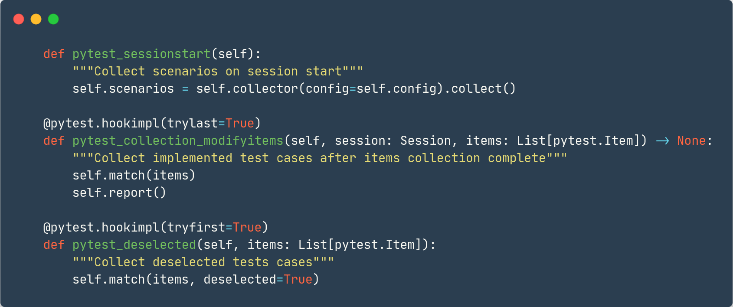
Хуки - собираем тесты до запуска
Notes:
Для расчета покрытия нам нужно получить информацию о существующих тестах, но сам результат их исполнения не важен.
Pytest предоставляет эту информацию в виде хуков.
Мы можем без запуска тестов получить список тестов, которые будут запущены, список не выбранных тестов, а также лейблы, в которых у нас будет храниться идентификатор требования.
Чуть ранее в другом хуке мы собираем и сами требования.

Slide 44
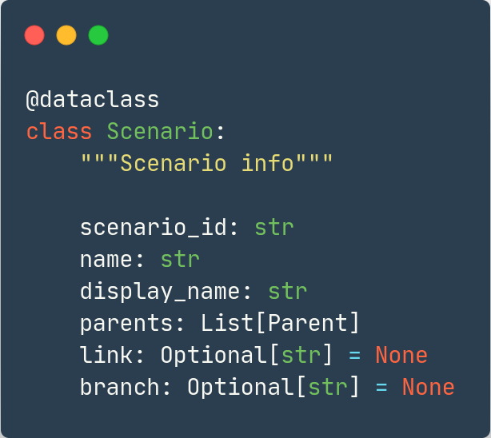
Каждое требование - объект
Notes:
Со сбором требований чуть сложнее, но в общем случае мы просто каким-либо образом должны получить список определенных объектов.
scenario_id - уникальный признак данного требования. Именно он указывается в автотесте для привязки к требованию. Номер задачи или путь до файла
Name - внутреннее имя данного требования. Например, название файла
Display name - то имя, которое должно отображаться в отчете.
В Parents пишется список родительских объектов для создания иерархии в отчете. К примеру, может быть указан заголовок эпика из Jira
Link - полная ссылка до требования, если такая имеется
Branch - для какой ветки это требование актуально. Опять же, если есть такая возможность
В случае с Jira XRay - мы делаем запросы в джиру на получение требований по определенному фильтру, и выгружаем полезную для нас информацию - заголовок требования, описание, быть может - значения каких-то полей. В случае с файлами в репозитории читаем эти файлы и парсим. К примеру, в rst формате в качестве названия требования можно взять заголовок первого уровня. Аналогично с markdown файлами.

Slide 45
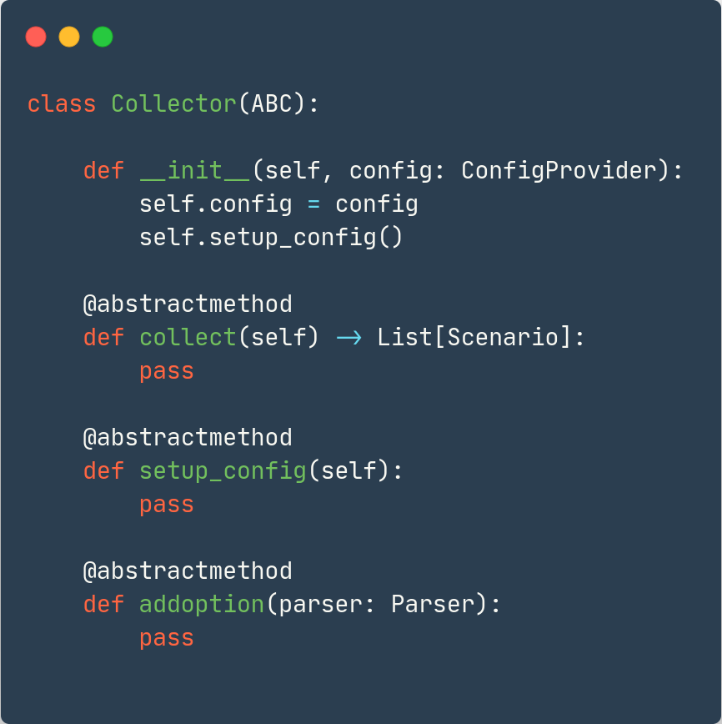
Сборщик требований
Notes:
Коллектор должен реализовать достаточно простой интерфейс. Каждый коллектор может добавить нужных ему опций в аргументы запуска или конфигурационный файл, сделать какие-то подготовительные настройки, и собственно собрать нужные нам требования.

Slide 46
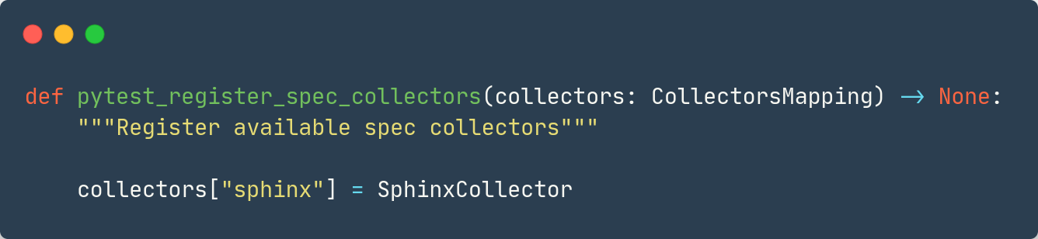
Регистрируем свой сборщик
pytest --sc-type sphinx
Notes:
Мы сделали систему коллекторов расширяемой, поэтому вы легко можете подключить свою собственную реализацию коллектора требований.
Система хуков пайтеста позволяет регистрировать собственные хуки для вашего плагина. Мы сделали такой хук для регистрации новых коллекторов. Регистрируем коллектор, и далее в аргументе пайтеста мы передаем имя коллектора, который нам нужен.

Slide 47
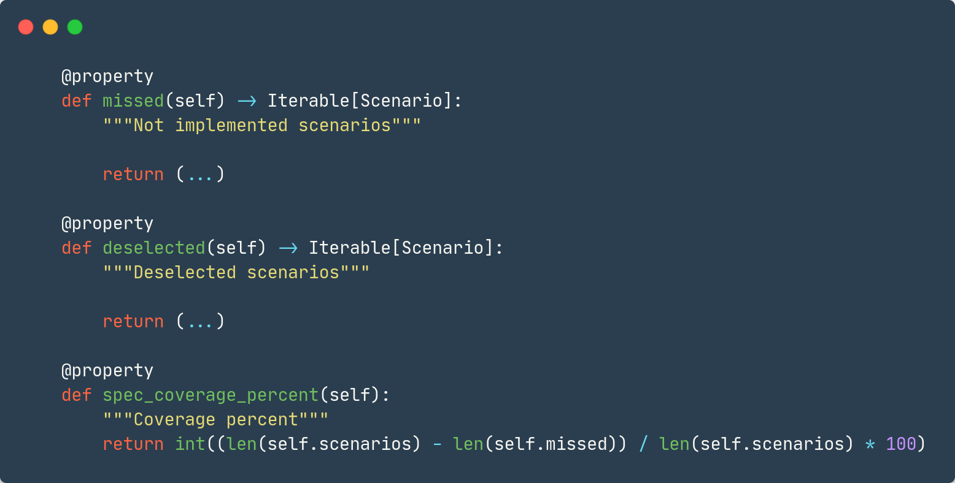
Считаем покрытие
Notes:
И так, мы собрали тесткейсы и требования - теперь считаем покрытие. Все ситуации несоответствия сценариев и автотестов мы будем показывать по разному, поэтому обработаем каждый случай. Соберем сценарии без тестов, тесты без сценариев, и тесты которые не были запущены.

Slide 48
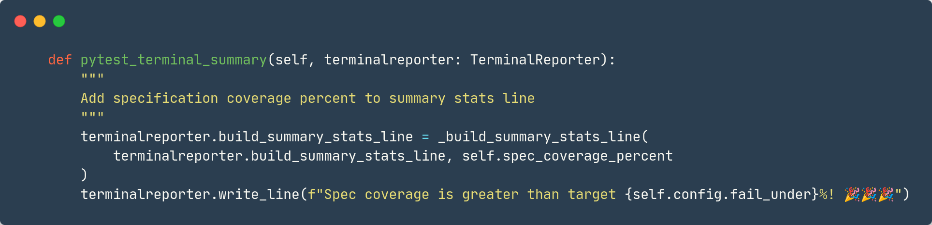
Пишем в терминал
======= 3 passed, 60% specification coverage in 0.02s =======
Spec coverage is greater than target 25%! 🎉🎉🎉
Notes:
Посчитанную информацию теперь необходимо репортить. План минимум - написать красивую циферку покрытия прямо в консоль вместе с суммарным результатом прогона.
Для этого в pytest есть отдельный плагин terminalreporter. С помощью него модифицируем стандартную строку с summary о пройденных автотестах.

Slide 49
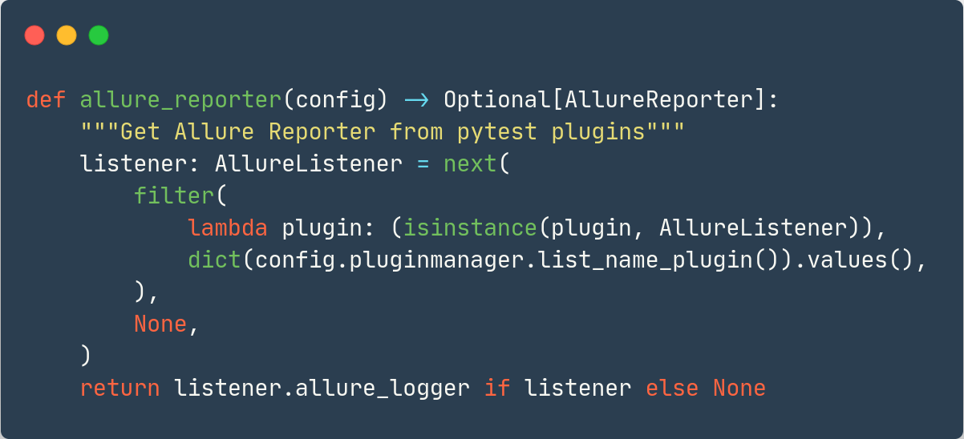
Allure Reporter
Notes:
План максимум - аллюр. Интеграция с аллюром в каждом фреймворке, естественно, выглядит по разному. В общем случае нам нужно получить объект аллюр репортера, и добавить через него новые сущности, которые в обычных условиях добавляются во время жизненного цикла теста.
В Pytest на данный момент его можно получить достаточно криво - сначала ищем AllureListener в списке плагинов пайтеста, а затем из него получаем репортер.

Slide 50
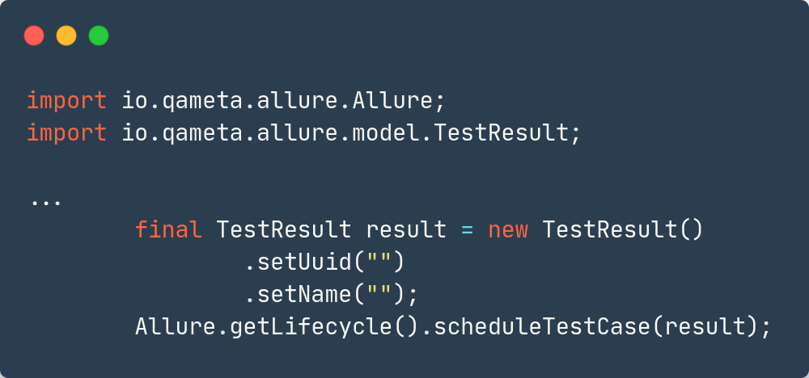
В Java - тоже можно
Notes:
В отличие от Java фреймворков. Там все просто - можно получить объект lifecycle в любой момент теста.

Slide 51
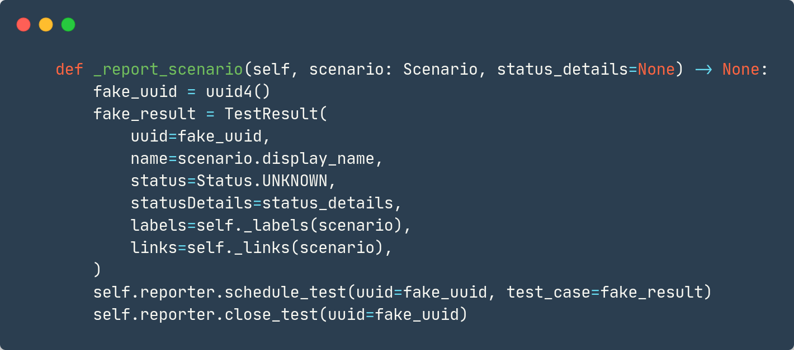
Фейковые результаты для требований
Notes:
Далее все просто - создаем новые фейковые тесты с нужным статусом и пишем в них информацию из требования. Заполняем имя, статус, лейблы и проставляем ссылки. Для того чтобы тест появился, нужно его сначала стартовать, и тут же завершить. Автоматически проставится время старта и остановки теста.

Slide 52
Notes:
Готово!
Такой подход не ограничен технологиями, которые я показывал ранее. В качестве системы репортинга можно так или иначе использовать любую другую систему, которая нравится вам. Экспериментируйте.

Slide 53
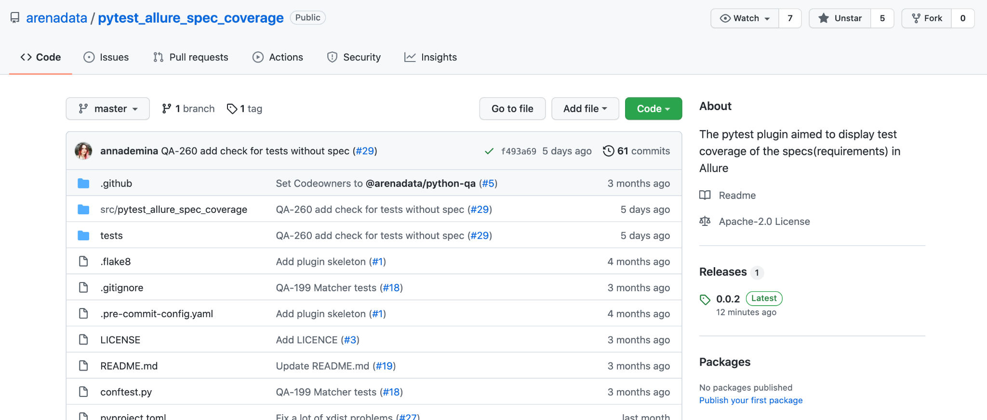
https://github.com/arenadata/pytest_allure_spec_coverage
Notes:
Ну а наш вариант вы всегда можете посмотреть на гитхабе. Приходите, изучайте, мы рады любой обратной связи.

Slide 54
Выгода
Связываем автотесты с требованиями
Видим тест на несколько требований
Считаем покрытие для каждой ветки
Понимаем частичные запуски
Не допускаем проблем в разработке
Notes:
Итого, теперь у нас есть инструмент, благодаря которому:
мы видим прямо в отчете все ли автотесты у нас связаны с требованиями.
Корректно видим тесты, покрывающие несколько требований сразу
Видим покрытие требований для каждой ветки разработки
Даже в случае с частичным запуском тестов мы показываем правильную информацию о покрытии требований
Не допускаем расхождений в дальнейшем с помощью линтера

Slide 55
Сложности
Пришлось менять структуру требований
Сборщик и репортер не универсальные
Стоимость разработки
Notes:
Но:
Нам все-таки пришлось менять структуру хранения требований, да и сами требования тоже. Так как у нас требования хранятся в репозитории проекта, структуру директорий пришлось сделать более формальной, чтобы можно было автоматизировать сбор требований из нее. К примеру, явно разделить хранение каких-то общих блоков требований от самих требований. Это явно положительные изменения, так как становится меньше беспорядка, и проекты становятся похожими друг на друга. Но тем не менее, это необходимые трудозатраты
Решение не могло получиться универсальным, так как требования и репортинг могут быть совершенно разными в зависимости от предпочитаемых технологий. Да, можно конечно предлагать какой-то свой вариант хранения требований, но это еще большие трудозатраты - переписывать существующие, к примеру из Jira в rst, переучивать людей. Далеко не всегда это возможно.
Ну и сама разработка данного инструмента заняла какое-то время. Были технические проблемы и особенности, с которыми сталкивались уже в процессе, к примеру с параллельным запуском тестов и особенностями порядка вызова хуков. Это уже тонкие детали, которые мы можем обсудить отдельно.

Slide 56
Изучайте ваши инструменты
Notes:
Этим докладом я бы хотел донести идею, что автоматизации подобные этой - это не сложно, и позволяют углубиться в то, как ваш фреймворк устроен изнутри. Автотестирование не ограничивается написанием самих тестов. Занимайтесь разработкой новых инструментов и изучайте ваш фреймворк. Зачастую сложная задача решается совсем небольшой разработкой, главное - знать какие у вас есть для этого возможности.

